Slide 1

Kilise ve finans konuları
Bu konuda İncil’de fazla bir şey yazılmıyor:
herkes İsa’nın çabuk döneceğini bekliyordu. Birkaç yıl için büyük hazırlıklar yapmaya gerek yoktu.
İlk kiliselerin binaları yoktu, giderleri düşüktü. Tapınakta, sinagoglarda ve sonra evlerde toplanırdılar. Binalar için kiralar, krediler ödemek zorunda değildiler.
Bugün kiliseler en fazla neye para harcıyorlar: kendi ihtiyaçlarına: bina kirası, yan masraf-ları, müzik ve amplifikasyon,

Slide 2
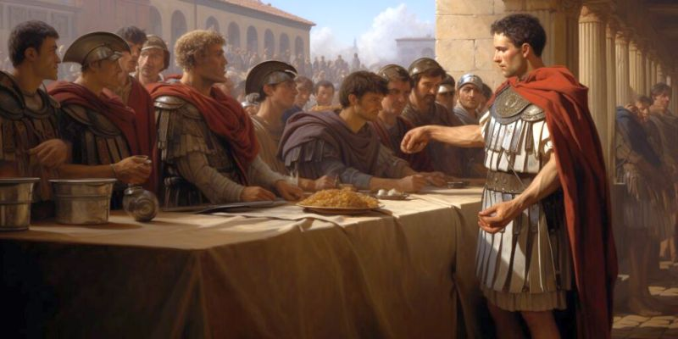
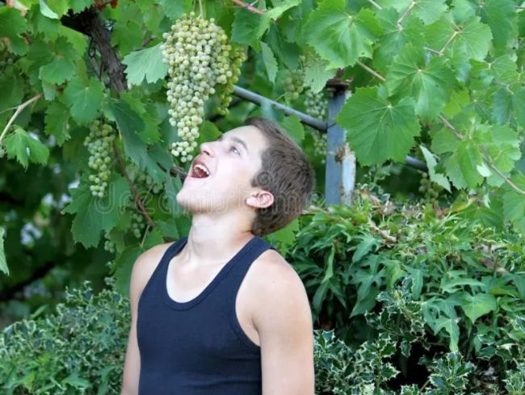
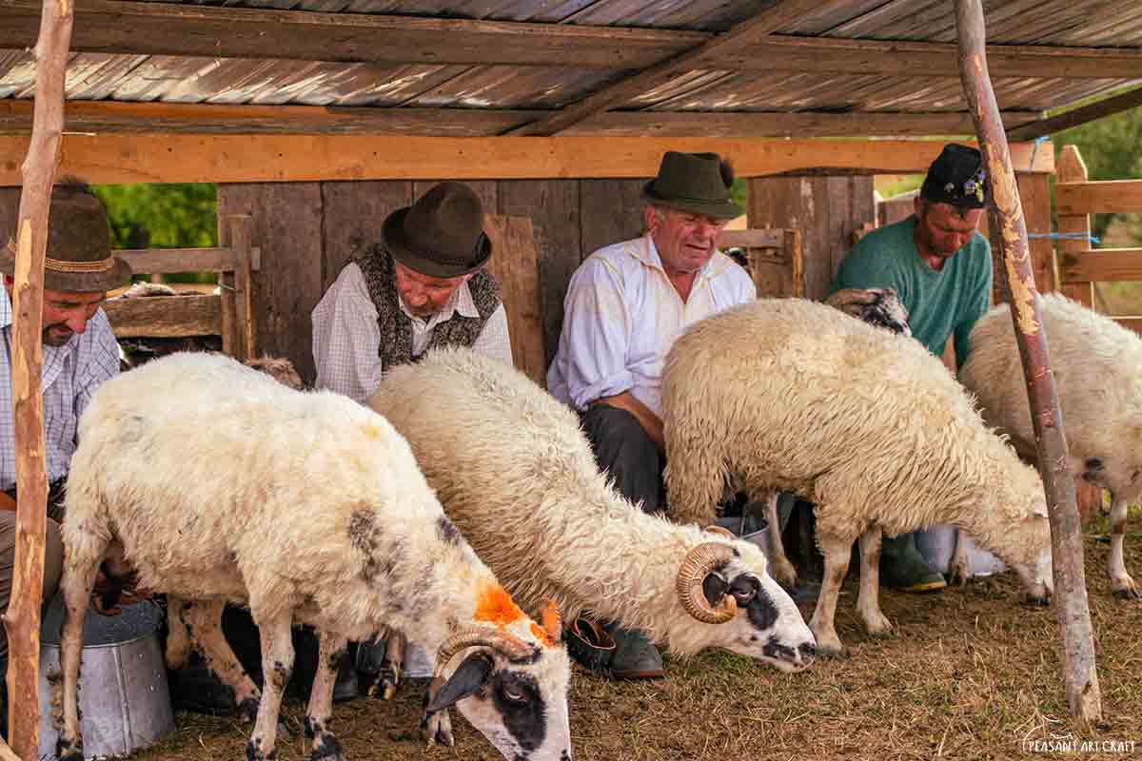
Kilise ve finans konuları
A. Kilisenin GİDERLERİ
önderlerin aylıkları:
1.Tim 5:17-18 (“iki kat saygı“ – “harmanı döven öküzün ağzını bağlamayacaksın“
2.Tim 2:6 (“Irgatlık yapan çiftçi, ilk önce o lazım yemişlerden yesin.“)
1.Kor 9:7-14 (“Var mı kimse, kendi masraflarını ödeyip askerlik yapsın? Var mı kimse, bir üzüm bağı dikip onun yemişlerinden yemesin? Ya da, var mı kimse, bir sürüye çobanlık yapıp, o sürünün sütünden içmesin?“)

Slide 3
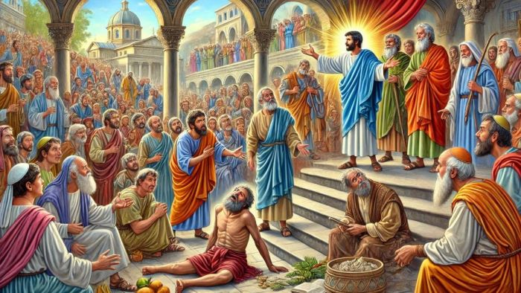

Kilise ve finans konuları
A. Kilisenin GİDERLERİ
misyon ve misyonerler için:
Elçi 13:3 – Antakya kilisesi Pavlus ve Barnabas’ı gönderiyor
Rom 15:24 – Pavlus İspanya’da misyonerlik yapmak için Roma kilise-sine başvuruyor

Slide 4
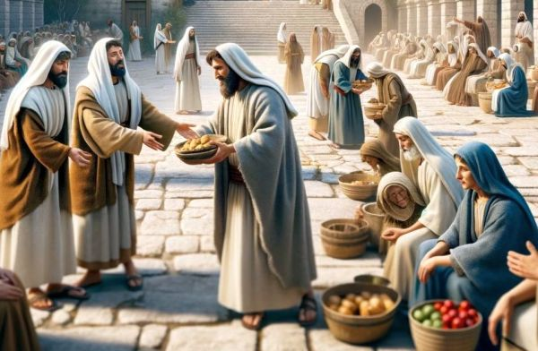
Kilise ve finans konuları
A. Kilisenin GİDERLERİ
topluluğun dışanda muhtaç kişiler:
Didake 1:5 - “İsteyene herkese verin, vermekten kaçınmayın; çünkü Baba’nın isteği, aldığımız armağanlardan herkese vermemizdir.” (yıl: 90-100)
Şehit Yustinius, Birinci Savunma, b.67
“Toplananlar başkana teslim edilir; başkan yetimlere ve dul kadınlara, hastalık ya da başka herhangi bir nedenle muhtaç durumda olanlara, zincire vurulmuşlara ve aramızda misafir olarak kalan yabancılara yardım eder; kısacası ihtiyaç içinde olan herkese bakar.” (yıl: 155-160)
toplulukta muhtaç kişiler:
dul kadınlar – diyakonla (Elçi 6)
kiliselerde yardım (1.Tim 5:3-16)

Slide 5
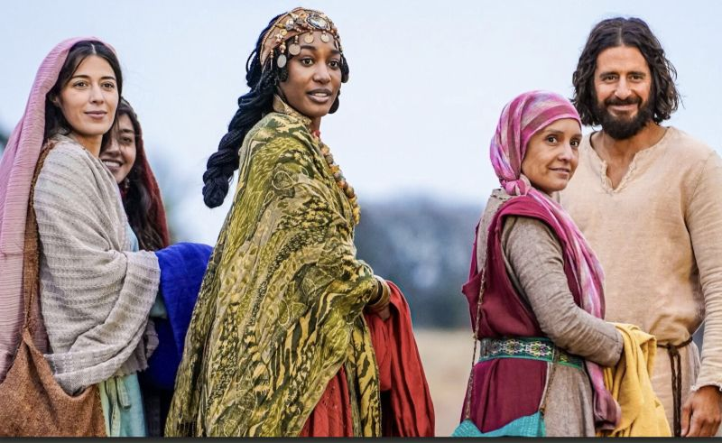
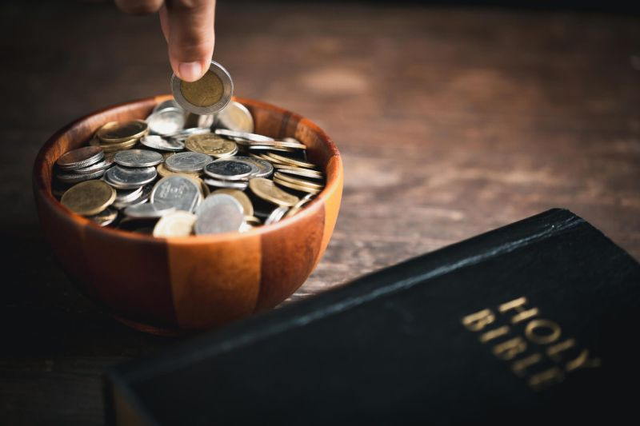
Kilise ve finans konuları
B. Kilisenin GELİRLERİ
sürekli bağışlar:
Luka 8:1-3 - Sonra İsa köyden köye, kasabadan kasabaya gezmeye başladı. ... ve daha birçok kadınlar. Kendi keselerinden onların geçimi için yardım ederdiler.
Gal 6:6 - Ders alan kişi, ders veren kişi ile bütün mallarını paylaşsın. (Bu sürekli bir iş, yardımlar da sürekli olmalı)

Slide 6
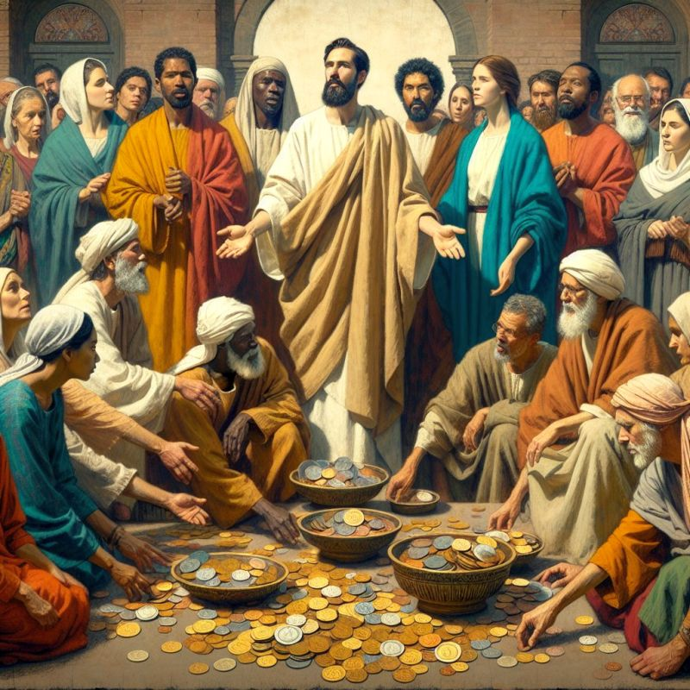
Kilise ve finans konuları
B. Kilisenin GELİRLERİ
özel bağışlar:
Elçi 4:34-35 Aralarında kimse muhtaç kalmazdı. Çünkü ne kadar toprak ya da ev sahipleri varsa, hepsi onları satıp, satıştan gelen paraları getirirdiler. 35 O parayı apostolların ayaklarının dibine braktılar. Ondan sonra o para herkese kendi ihtiyacına göre dağıtırılırdı.

Slide 7
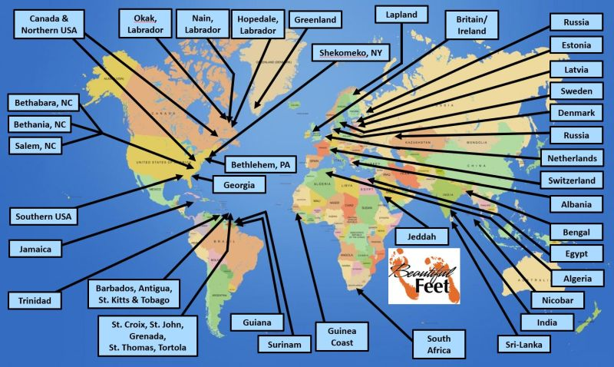

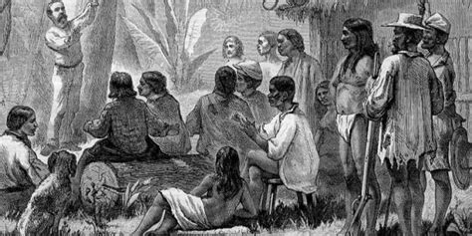
Kilise ve finans konuları
Ruh vergisi: PARA BAĞIŞI Rom 12:8
her misyonere 3 gönderen düşüyordu
Zinzendorf – Moravyalı kardeşler, Herrnhut
1727-1760

Slide 8
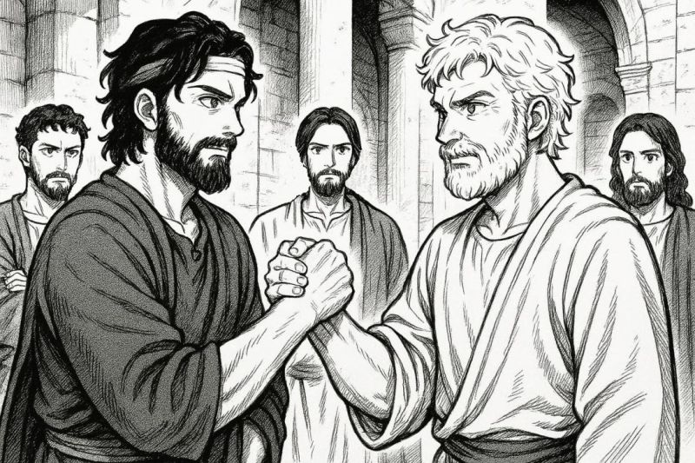
Kilise ve finans konuları
Para TOPLAMAK
Gal 2:9-10 - Yakup, Kifas ve Yuhanna Allahevinin direkleri diye geçiyorlar. Onlar bana verilen merha-meti görüp bana ve Bar-Nabas'a sağ ellerini uzattılar, beraberliğimiz belli olsun diye. Biz bütün milletlere gidecekmişik, onlar da Yahudilere. 10 Sadece bizden rica ettiler, fukaraları hatırlayalım. Benim de zaten niyetim vardı, tam onu yapayım. (yıl: 39)
“fukaralar“ = Yeruşalim (Yahudiye) kilisesi

Slide 9
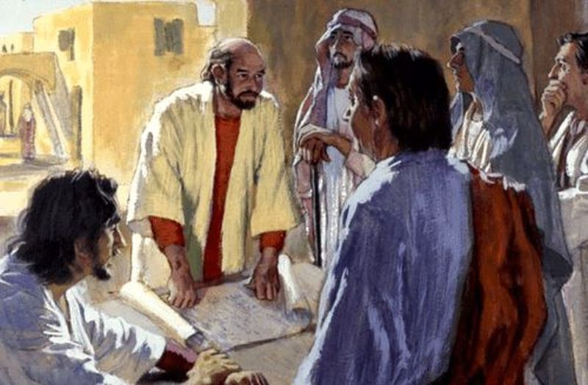
Kilise ve finans konuları
Para TOPLAMAK
Apo 11:28-29 - Onların arasında Agabus adında biri vardı. O ayağa kalkıp Ruhla gösterdi ki, mutlaka bütün dünya üzerine büyük kıtlık gelecek (o da Klav-diyus'un emperatorluk zamanında oldu).Öğrenciler de, karar verdi, herkesin elinden ne kadar gelirse, Yahudiye sancağında oturan kardeşlere yardım göndersinler. (yıl: 44)
Antakya kilisesi (= milletler kiliselerin merkezi) Yeruşalim kilisesi (= Yahudi kiliselerin merkezi) için para topluyor

Slide 10
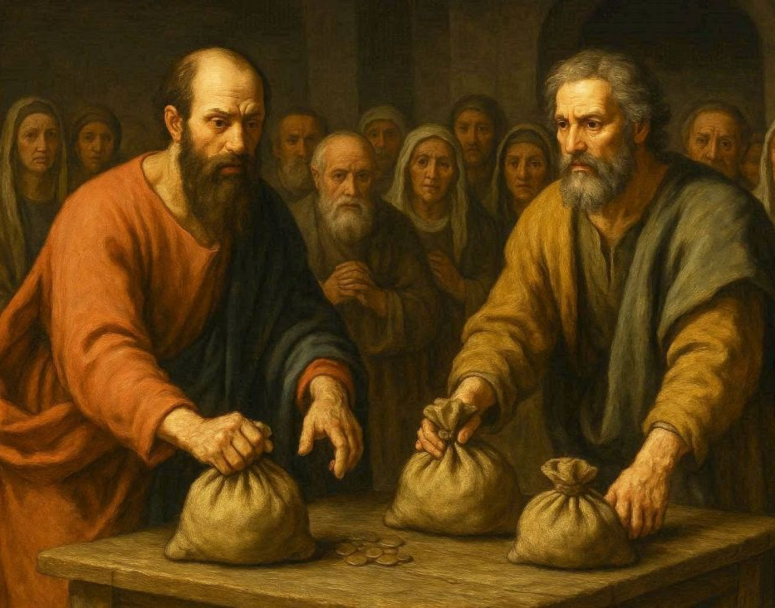
Kilise ve finans konuları
Para TOPLAMAK
Rom 15:25-27 - Ama şimdi Yeruşa-lim'e gidiyorum, kutsallara hizmet edeyim. 26 Çünkü Makedoniya ve Ahaya sancağındakiler uygun gördü-ler, Yeruşalim'deki fukara kutsallarla paylaşsınlar. Uygun gördüler diyorum, ama zaten onlara borçludurlar. Çünkü milletler madem onların ruh şeylerini paylaştılar, lazım beden şeylerle de onlara hizmet etsinler.
Act 24:17 - Bayağı seneden sonra geldim, milletime yardımlar getire-yim ve Allaha kurban vereyim diye.
Bu paralar ondalık değildi, kilisenin kendi ihtiyaçları için de değildi.

Slide 11
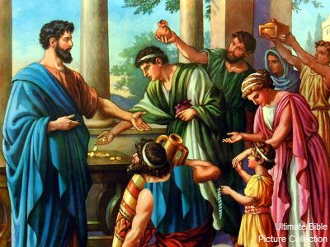
Kilise ve finans konuları
Para TOPLAMAK
1.Kor 16:1-4 - Kutsallar için para top-lamak meselesine gelelim. Galatiya sancağındaki topluluklara nasıl ısmarla-dımsa, siz de öyle yapın: 2 Her haftanın birinci gününde, her biriniz o kadarını bir kenara koysun, ne kadar Allah ona arttır-dıysa. Öyle ki, ben ne zaman gelirsem, para toplamak olmasın. 3 Ve size geldim mi, kimleri uygun görürseniz, ben onlara mektuplar verip Yeruşalim'e yollayacam, sizin yardımlarınızı götürsünler. 4 Eger benim için gitmek uygunsa, onlar benimle birlikte gelecekler.
Pavlus gelince o paraları alıp Yer. kilisesine teslim etti. Acaba, sonra her pazar toplnamaya devam ettiler mi?

Slide 12
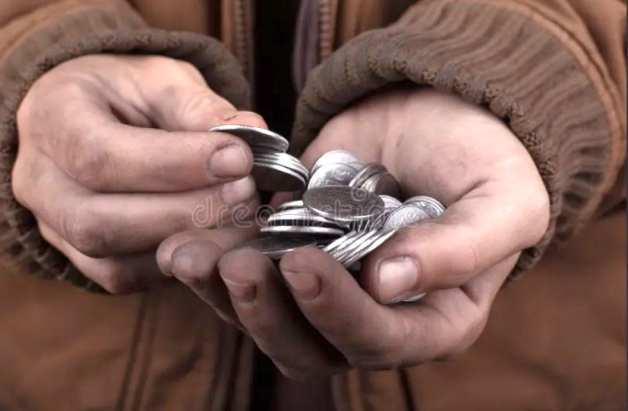
Kilise ve finans konuları
Para TOPLAMAK (2.Kor b. 8-9)
Makedonya kiliseleri bize örnek olsun
2.Kor 8:2 - Onlar büyük bir sıkıntı ve deneme içinde idiler. O kadar fukaraydılar, ama gene de öyle bir sevinçle doldular ki, cömertçe verdiler. O cömertlik de onların zenginliği oldu.
3 Onlar için şahitlik yaparım ki, kendilerinden kalkıp, ne kadar fırsatları varsaydı, hem de daha da fazlasını verdiler.
4 Bize çok yalvarıp rica ettiler, kutsallara yapılan bu hizmete katılsınlar - onu bir şeref saydılar.

Slide 13
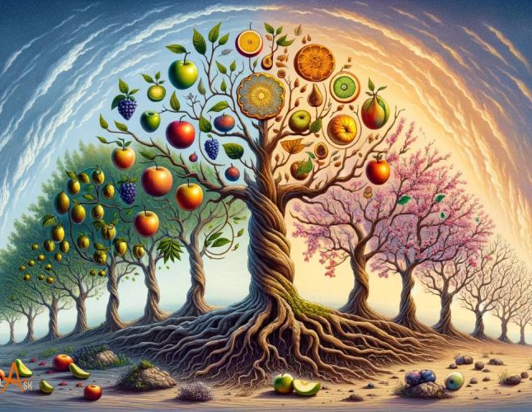
Kilise ve finans konuları
Para TOPLAMAK (2.Kor b. 8-9)
Makedonya kiliseleri bize örnek olsun
2.Kor 8:7 İmanda, konuşmakta, bilgide, her mesele için uğraşmakta ve bize karşı olan sevgide artıyor-sunuz. Aynı onun gibi bakın, bu merhametli işte de artasınız.
8 Bunu size söylemiyorum bir buyruk gibi. Ama istiyorum, başkalarının ciddiliğini göstereyim ve sizin imanınızın sahte olmadığını belli edeyim.
Fil 4:17 Değil canım bahşişe çeksin. Ama canımın istediği, bol bol yemiş veresiniz, o da sizin hesabınıza yazılsın.

Slide 14
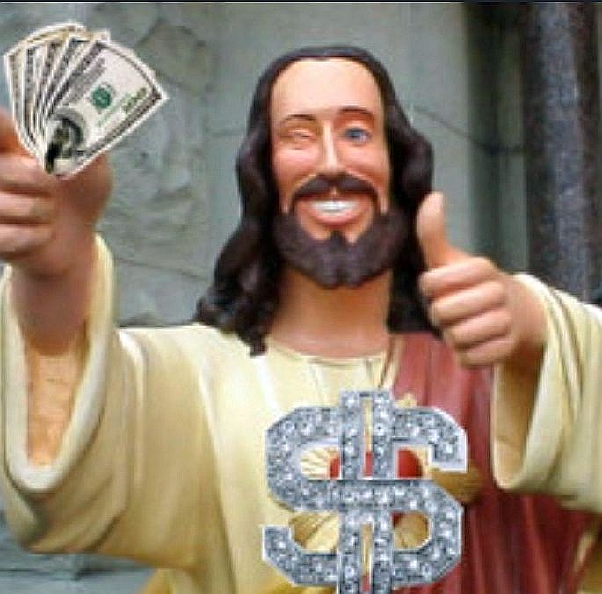
Kilise ve finans konuları
Para TOPLAMAK (2.Kor b. 8-9)
İsa bize örnek olsun
2.Kor 8:9 - Çünkü Rabbimiz İsa Mesihin merhametini biliyorsunuz: O zengin idi, ama bizim için fukara oldu. Öyle ki, Onun fukaralığı ile insanlar zenginleştirilsinler.
2.Kor 6:10 - Sanki kahırlıyız, ama her zaman seviniyor-uz. - Sanki fukarayız, ama çok kişi zenginleştiriyoruz. - Sanki hiç bir şeyimiz yok, ama her şeye sahibiz.
Rom 11:12 - Onların suçu dünyaya zenginlik getirdi, onların yanlışlığı milletlere kurtuluş getirdi.
Efes 3:8 - Bana bu merhamet verildi, milletlere Mesihin zenginliklerini bildireyim - ki onlara aklımız ermiyor.
Açık 2:8 - Ben senin işlerini biliyorum. Senin çekilerini ve fukaralığını da biliyorum (ki, aslında zenginsin).
?

Slide 15
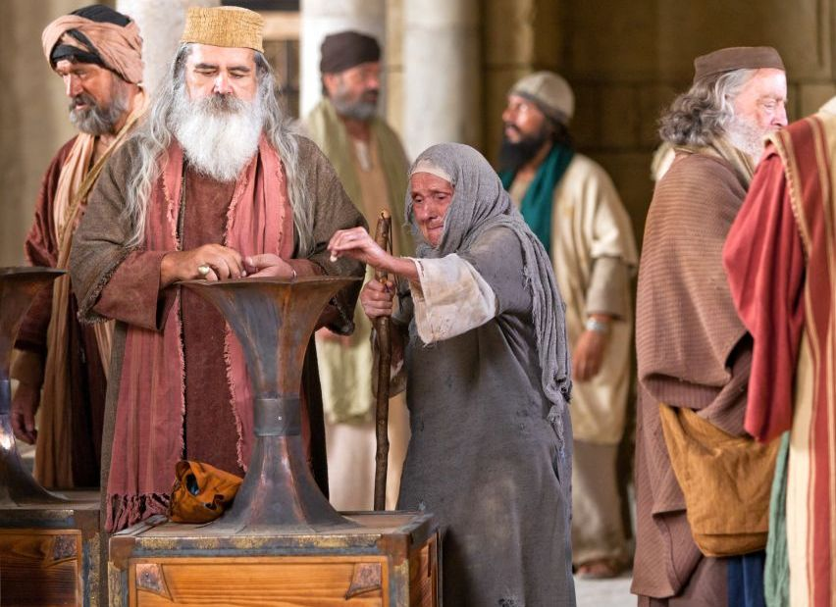
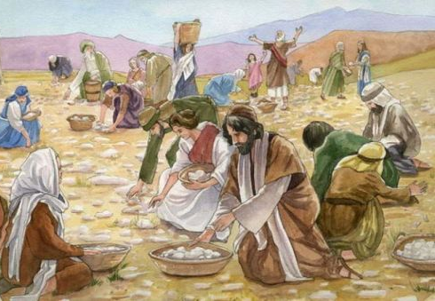
Kilise ve finans konuları
Para TOPLAMAK (2.Kor b. 8-9)
İsa bize örnek olsun
2.Kor 8:12 - Çünkü yeter ki en evelâ istek olsun. O vakıt kişinin bahşişi şöyle kabul edilecek: sahip olmadığı şeylere bakarak değil, ama sahip olduğu şeylere bakarak.
13 Değil, başkaları rahatlık içinde olsunlar, siz gene sıkıntı çekesiniz. Ama uygunluk olsun diye; sizin bolluğunuz, onların eksikliğini tamamlasın diye. 14 Ve onların bolluğu da sizin eksikliğinizi tamamlasın. Maksat, uygunluk olsun. 15 Aynı yazıldığı gibi: "Kim çok toplamışsa, onun fazlalığı yoktu. Kim az toplamışsa, onun gene eksikliği yoktu."
%
=

Slide 16

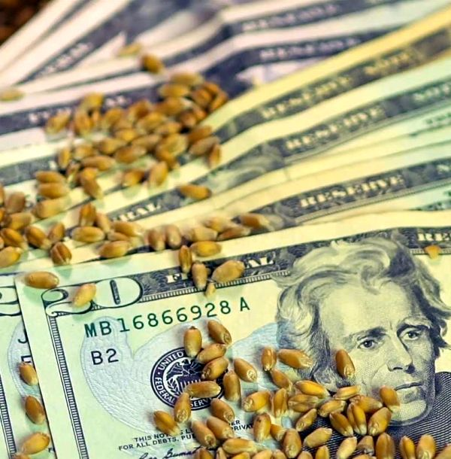
Kilise ve finans konuları
Tohum ekmek prensibi
2.Kor 9:6 - Şunu da söyleyeyim: kim az ekerse, az da biçecek. Ve kim çok ekerse, çok biçecek.

Slide 17
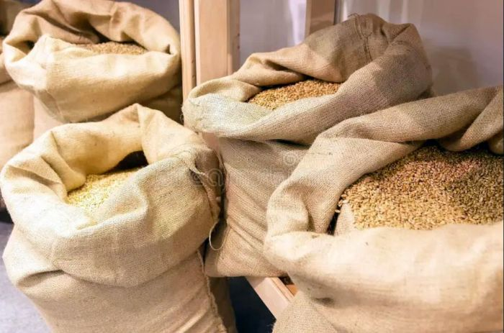

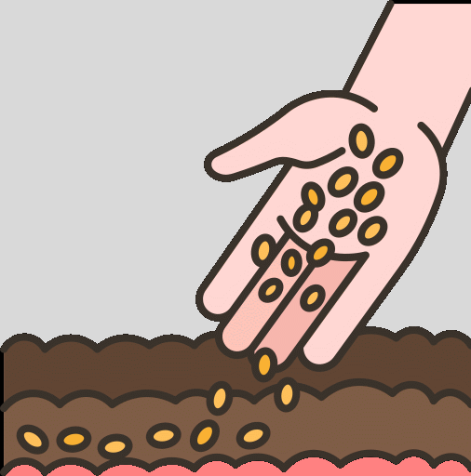
Kilise ve finans konuları
Para TOPLAMAK (2.Kor b. 8-9)
“Bereket olmak için bereketlenmek“ prensibi
2.Kor 9:8 Allahın kuvveti var, size her türlü bereketi arttırsın. Öyle ki, hiçbir zaman hiçbir meselede hiçbir şeye muhtaç kalmayasınız. Siz de bol bol her türlü iyi işlerde bulunasınız.
9 Yazıldığı gibi: "O, dağıtırıp fukaralara verdi. Onun doğruluğu sonsuzlara kadar kalıyor."
10 Ekini Veren onu veriyor, hem ekilsin, hem de yenilsin diye. O size de versin ve öyle yapsın ki, daha fazla tohum ekesiniz, hani doğruluğunuzun yemişlerini çoğaltırsın.
11 Sizin eliniz her meselede açık olsun diye zengin-leşiyorsunuz türlü türlü. Böylelikle bizim de yardım-ımızla sebep oluyorsunuz, Allaha şükürler edilsin.

Slide 18
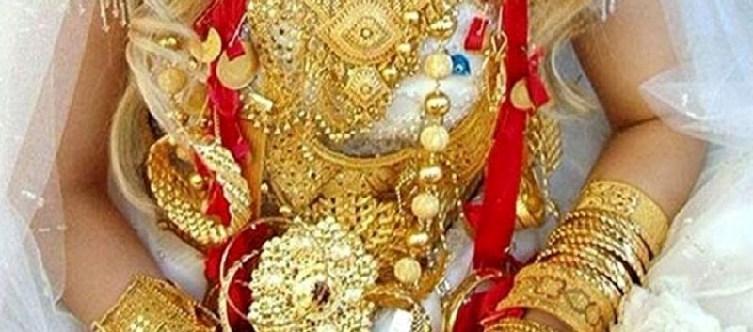
Kilise ve finans konuları
Gönüllü vermek prensibi
2.Kor 9:7 - Herkes öyle versin, nasıl yüreğinde niyetliyse. Değil isteksizce ya da sanki zorla versin. Çünkü Allah sevinçle veren kişiyi seviyor.
Ondalık EA’da kalan bir buyruktur. Ondalık gönüllü değildi, bir vergi idi, ödenmesi mecburdu.
YA’da sıra başka: “Kime çok verildiysee, ondan çok istenecek“. Herkes “sahip olduğu şeylere bakarak“ ölçülecek. Demek parası olmayanlardan 0% bekleniyor, ama varlıklı kişilerden 50-60-70% bekleniyor
Vermek bir yaşam tarzı olarak
Hagay 1:4 - "Bu tapınak yıkık durumdayken, sizin ağaç kaplamalı evlerinizde oturmanızın sırası mı?"
Eğlence, keyf, gösteriş, gereksiz ve lüks mallar için ne kadar kolay para harcıyoruz, çünkü ancak idareci (kahya) olduğumuzu unuttuk.

